Slide 1
MELHORIA DA ATENÇÃO A SAÚDE DOS HIPERTENSOS E DIABÉTICOS, NA UNIDADE BÁSICA DE SAÚDE DA FAMÍLIA SÃO FRANCISCO, MANACAPURU/AM
Greicy Marilia Sena Teixeira Ferreira
Orientador: Jandro M. Cortes

Slide 2
Introdução
A cidade de Manacapuru originou-se de uma aldeia de índios Muras, fundada a 15.02.1786, após a pacificação dos índios.
Em 2009, o município possuía vinte quatro estabelecimentos de saúde, atualmente, dezoito unidades básicas de saúde com ESF (Estratégia de Saúde da Família) que prestam serviços odontológicos, quatro equipes de NASF( Núcleo de apoio á saúde da Família)

Slide 3
Introdução
A UBSF- Unidade Básica de Saúde da família São Francisco está localizada na zona urbana de Manacapuru no bairro São Francisco.
Acompanha 1.187 famílias e 4.929 pessoas, demandas de outros bairros e zona rural. Atualmente, temos uma equipe de ESF, entretanto 12 ACS.

Slide 4
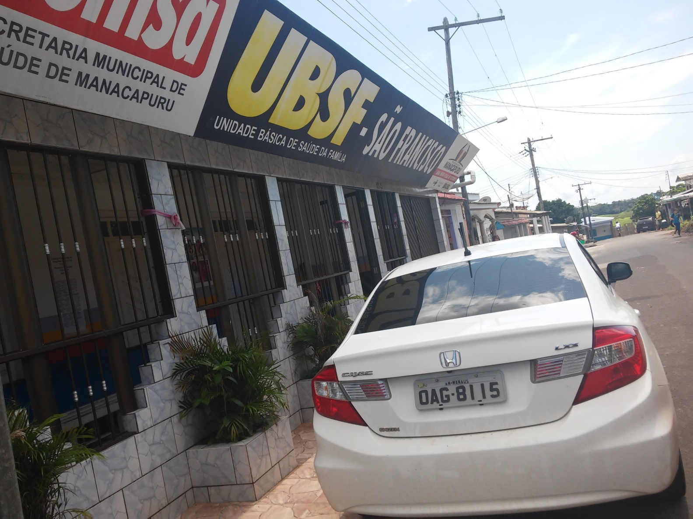
UBSF São Francisco, Manacapuru/AM

Slide 5
Introdução
O presente trabalho trata-se de um projeto de intervenção na Unidade Básica de Saúde da Família São Francisco, Manacapuru/AM, com a participação de todos profissionais da unidade, objetivando a melhoria da Atenção a Saúde dos Hipertensos e Diabéticos

Slide 6
Justificativa
Na justificativa da escolha da ação programática, constatam que muitos usuários estão sem consulta médica/enfermagem há mais de um ano, acontecendo somente a renovação de receita.
Estima-se que 50% das pessoas que são atendidas realizam estratificação risco cardiovasculares, exames complementares periódicos em dia e orientação para atividade física, 59% recebem orientação nutricional, sem dados para consultas em atrasos em mais de sete dias.

Slide 7
Metodologia
Caderno de Atenção Básica de Saúde dos Hipertensos e Diabéticos do Ministério da Saúde, 2013;disponibilizada pelo curso;
Fichas espelho/complementares disponibilizadas pelo gestor municipal;
Planilha eletrônica de Coleta de dados oferecida pelo curso e o livro de registros do Programa Hiperdia.

Slide 8
Ações:
Monitorar a cobertura de hipertensos e/ou diabéticos do programa de atenção aos hipertensos e diabéticos na unidade de saúde
Na capacitação da equipe será enfatizado que é necessário melhorar o acolhimento para os pacientes portadores de HAS e DM.
Monitorar a realização de exame clínico apropriado dos pacientes hipertenso e diabéticos

Slide 9
Gestores municipais iremos garantir material adequado para a tomada da medida da pressão arterial (esfigmomanômetro, manguitos, fita métrica) na unidade de saúde.

Slide 10
. O enfermeiro será responsável pelo monitoramento registros, e organizará um sistema de registro que viabilize situações de alerta quanto ao atraso na realização de consulta de acompanhamento, ao atraso na realização de exame complementar, e outros.

Slide 11
Objetivo Geral
Melhorar à Atenção a Saúde dos Hipertensos e Diabéticos residentes na área de abrangência da UBS.

Slide 12
Objetivos Específicos
Ampliar a cobertura a hipertensos e/ou diabéticos
Melhorar a qualidade da atenção a hipertensos e/ou diabéticos
Melhorar a adesão de hipertensos e/ou diabéticos ao programa
Melhorar o registro das informações
Mapear hipertensos e diabéticos de risco para doença cardiovascular
Promover a saúde de hipertensos e diabéticos

Slide 13
Resultados das metas
Metas do Objetivo de cobertura: Cadastrar 50% dos hipertensos da área de abrangência no Programa de Atenção à Hipertensão Arterial e à Diabetes Mellitus da unidade de saúde
1ºmês: cobertura de hipertensos=16,1%, (52 usuários)
2º mês: cobertura de hipertensos= 28,3% (91 usuários)
3ºmês: cobertura de hipertensos= 37,6% (121 usuários).
Realização: 37,6%.

Slide 16
Metas do Objetivo de qualidade: realizar exame clínico apropriado em 100% dos hipertensos.
1º mês de intervenção= 94,2% (49 usuários) dos hipertensos consultados com exame clinico apropriado
Durante o processo de intervenção=100%(91 usuários)
3ºmês=100% (121 usuários)

Slide 18
Metas dos objetivos de qualidade: realizar exame clínico apropriado em 100% dos diabéticos
1ºmês de intervenção= 100% dos diabéticos consultados (16 usuários)
2ºmês= 100% (31 usuários)
3ºmês=100% (43 usuários)

Slide 20
Metas do Objetivo de qualidade: Garantir a 100% dos hipertensos a realização de exames complementares em dia de acordo com o protocolo
1º mês de intervenção= 94,2% (49 usuários) dos hipertensos consultados com exame complementar em dia
2ºmês=100% (91 usuários)
3ºmês=100% (121usuários)

Slide 22
Metas do Objetivo de qualidade :Garantir a 100% dos diabéticos a realização de exames complementares em dia de acordo com o protocolo.
1º mês de intervenção=100% (16 usuários) dos diabéticos consultados com exame complementar em dia
2º mês= 100% (31 usuários)
3º mês =100% (43 usuários)

Slide 24
Meta do objetivo de Qualidade: Priorizar a prescrição de medicamentos da farmácia popular para 100% dos hipertensos cadastrados na unidade de saúde
1ºmês de intervenção 100% dos hipertensos com prescrição em dia
2º mês= 97,8%
3ºmês=98,3%

Slide 26
Meta do Objetivo de Qualidade: Priorizar a prescrição de medicamentos da farmácia popular para 100% dos diabéticos cadastrados na unidade de saúde.
1ºmês de intervenção =100% (16 usuários) dos diabéticos consultados com prescrição do Hiperdia
2º mês 96,8% (30 usuários)
3º mês =97,7% (42 usuários)

Slide 28
Metas do objetivo de adesão:buscar 100% dos hipertensos e faltosos às consultas na unidade de saúde conforme a periodicidade recomendada
1º mês de intervenção= 100% (29 usuários)
2ºmês=86,5% (32 usuários)
3º mês= 100% (23 usuários)

Slide 30
Meta do objetivo de Adesão: buscar 100% dos diabéticos faltosos às consultas na unidade de saúde conforme a periodicidade recomendada
1ºmês de intervenção =77,8% (07 usuários) dos 09 diabéticos faltosos as consultas com busca ativa
2º mês=80% (8 usuários) dos 10 usuários faltosos
3ºmês= 100% (6 usuários) dos 06 usuários faltosos as consultas

Slide 32
Meta do Objetivo de Registro: Manter ficha de acompanhamento de 100% dos hipertensos cadastrados na unidade de saúde
1º mês de intervenção= 90,4% (47 usuários) dos hipertensos com registro adequado
2º mês=92,3% (84 usuários)
3º mês=95,9% (116 dos 121 usuários acompanhados)

Slide 34
Meta do objetivo de registro: Manter ficha de acompanhamento de 100% dos diabéticos cadastrados na unidade de saúde
1º mês de intervenção =100% (16 usuários) dos diabéticos consultados com registro adequado
2ºmês=90.03% (28 usuários)
3º mês=100% (43 usuários)

Slide 36
Metas do objetivo: Realizar estratificação do risco cardiovascular em 100% dos hipertensos cadastrados na unidade de saúde
1ºmês = 76,9% (40 usuários)
2º mês=70,03% (64 usuários)
3ºmês=86,0%(104 usuários)

Slide 38
Metas do objetivo de avaliação de risco: Realizar estratificação do risco cardiovascular em 100% dos diabéticos cadastrados na unidade de saúde
1ºmês = 75% (12 usuários)
2ºmês=67,7% (21 usuários)
3ºmês=81,4% (35 usuários)

Slide 40
Meta do Objetivo: Garantir orientação nutricional sobre alimentação saudável a 100% dos hipertensos e diabéticos
1ºmês=88,5% (46 usuários)
2ºmês=96,7% (88 usuários)
3ºmês=100% (121 usuários)

Slide 42
Meta do Objetivo de Promoção à saúde: Garantir orientação nutricional sobre alimentação saudável a 100% dos diabéticos
1ºmês=87,5%(14 usuários)dos diabéticos consultados
2ºmês=100% (31 usuários)
3ºmês=100% (43 usuários)

Slide 44
Meta do Objetivo de Promoção à saúde: Garantir orientação regular de prática de atividade física a 100% dos hipertensos
1º mês=84,6%(44 usuários)
2ºmês=95,6% (87 usuários)
3ºmês= 100%(121 usuários)

Slide 46
Meta do Objetivo de Promoção à saúde: Garantir orientação regular de pratica de atividade física a 100% dos diabéticos
1ºmês=87,5% (14 usuários)
2ºmês=100% (31 usuários)
3º mês=100% (43 usuários)

Slide 48
Meta do Objetivo de Promoção à saúde: Garantir orientação sobre os riscos de tabagismo a 100% dos hipertensos.
1º mês=96,2% (50 usuários)dos hipertensos avaliados
2º mês=100% (91 usuários)
3º mês=100% (121 usuários)

Slide 50
Meta do Objetivo de Promoção à saúde: garantir orientação sobre os riscos de tabagismo a 100% dos diabéticos
1º mês=100% (16 usuários)
2º mês=100% (31 usuários)
3º mês=100% (43 usuários)

Slide 52
Meta do objetivo de qualidade:realizar avaliação da necessidade de atendimento odontológico em 100% dos hipertensos e diabéticos. Meta do Objetivo de Promoção à saúde:garantir orientação sobre higiene bucal a 100% dos hipertensos e diabéticos.
Metas não-atingidas

Slide 53
Discussão
Apesar dos déficits, alcançamos qualidade de atenção nas consultas clínicas de hipertenso e diabético e melhorou-se o registro das informações, avaliação de risco.
Busca ativa de pacientes faltosos, promovendo o trabalho integrado dos profissionais, a médica e enfermeira no atendimento clínico e visitas domiciliares, técnicos de enfermagem.

Slide 54
Discussão
Atendimento clinico de hipertensos e diabéticos também pela enfermeira
A comunidade foi beneficiada com a qualidade de atenção, enfatizando as visitas domiciliares.

Slide 55
Discussão
Alcançamos 100% dos usuários com orientação de alimentação, prática de atividade física e riscos de tabagismo.
Em análise da incorporação das ações previstas no projeto à rotina do serviço, percebe-se que a ficha espelho está sendo preenchida, conforme o protocolo, a visita domiciliar de pacientes faltosos as consultas.

Slide 56
Reflexão crítica sobre o processo pessoal de aprendizagem
O significado do curso para minha prática profissional é indescritível.
Aprender na teoria e prática o processo de trabalho na Atenção Básica.
Aprimorei os conhecimentos sobre Hipertensão (HAS) e Diabetes (DM), detectando as dificuldades decorrentes dos processos de trabalho e da gestão.

Slide 57
BIBLIOGRAFIA
BOUNDY, Janice, et al. Tradução: Carlos Henrique Consedey. Enfermagem Médico-Cirúrgica. Rio de Janeiro: Reichmann& Affonso Editores, 2004.
BRASIL, Ministério da saúde. Secretaria de Atenção á Saúde. Departamento de Atenção Básica. Estratégias para o cuidado da pessoa com doença crônica:hipertensão arterial sistêmica. Ministério da Saúde, Secretaria de Atenção á Saúde, Departamento de Atenção Básica. –Brasília: Ministério da Saúde, 2013.128p.:Il ( Caderno de Atenção Básica, n. 37).
________. Secretaria de Atenção à Saúde. Departamento de Atenção Básica.Estratégias para o cuidado da pessoa com doença crônica : diabetes mellitus / Ministério da Saúde, Secretaria de Atenção à Saúde, Departamento de Atenção Básica. – Brasília : Ministério da Saúde, 2013.160 p. : il. (Cadernos de Atenção Básica, n. 36).
FIGUEIREDO, N A & VIANA, D L. Tratado Prático de enfermagem. São Paulo: Yendis, 2006.
FILGUEIRA, Norma Arteiro; et al. Condutas em clinica médica.3 ed. Rio de JaneiroMedsi, 2004.

Slide 58
NETTINA, Sandra M. Prática de Enfermagem,7ed. V 3. Rio de Janeiro: Guanabara Koogan, 2007.
SILVA, Gilberto Tadeu R. SILVA, Sandra Regina L. P. T. Manual do Técnico em enfermagem. São Paulo:Martinari, 2014.
SOCIEDADE BRASILEIRA DE CARDIOLOGIA. VI Diretrizes Brasileiras de Hipertensão. Arquivos Brasileiros de Cardiologia, São Paulo, v.95, n-1, p.1-51, 2010.
SMELTZER, S. C. BARE, B. G., Tratado de Enfermagem Médico Cirúrgico, 10ed, v. 3. Rio de Janeiro:Guanabara Koogan , 2005.
VITÓRIA, et al. Diretrizes para Manuseio da hipertensão arterial sistêmica e diabetes mellitus na rede de saúde pública. Disponível em <https//www.saude.es.gov.br>. Acesso em 01 de setembro 2014.

